Slide 1
ANÁLISE DAS DEMONSTRAÇÕES CONTÁBEIS
Prof. WAGNER TADEU
wt.carvilhe@outlook.com

Slide 2
CONTEÚDO PROGRAMÁTIVO
1. Sistema de informação contábil
1.1.Origem da contabilidade;
1.2.Usuários das informações contábeis;
1.3.Informação contábil;
1.4.Objetivos da contabilidade;
1.5.Contabilidade financeira e contabilidade gerencial;
1.6.Estrutura conceitual para apresentação das demonstrações contábeis.
2. Estrutura das demonstrações contábeis
2.1.Demonstrações contábeis de propósito geral;
2.2.Balanço patrimonial;
2.3.Demonstração do resultado do exercício;
2.4.Demonstração dos fluxos de caixa;
2.5.Demonstração das mutações do patrimônio líquido.

Slide 3
CONTEÚDO PROGRAMÁTIVO
3. Elaboração das demonstrações contábeis
3.1.Método das partidas dobradas;
3.2.Regime de caixa e regime de competência;
3.3.Elaboração das demonstrações a partir de transações que envolvem inclusive contas de resultados.
4. Análise econômico-financeira
4.1.Objetivos da análise econômico-financeira;
4.2.Análise vertical;
4.3.Análise horizontal;
4.4.Análise por indicadores de desempenho;
4.5.Elaboração do relatório.

Slide 4
BIBLIOGRAFIA BÁSICA
MARION, José Carlos. Análise das demonstrações contábeis: Contabilidade Empresarial. 8. ed. São Paulo: Atlas, 2019
OLIVEIRA, Antonieta; SALIM, Jean Jacques. Contabilidade financeira. 1. ed. Rio de Janeiro: Editora FGV, 2019.
BIBLIOGRAFIA COMPLEMENTAR
IUDICIBUS, Sérgio et al. Manual de contabilidade societária. 3. ed. São Paulo: Atlas, 2018.
MARION, José Carlos. Contabilidade empresarial: instrumentos de análise, gerência e decisão. 18. ed. São Paulo: Atlas, 2018

Slide 5
ORIGEM
A origem da Contabilidade está ligada a necessidade de registros do comércio. Há indícios de que as primeiras cidades comerciais eram dos fenícios. A prática do comércio não era exclusiva destes, sendo exercida nas principais cidades da Antiguidade.
A atividade de troca e venda dos comerciantes requeria o acompanhamento das variações de seus bens quando cada transação era efetuada. As trocas de bens e serviços eram seguidas de simples registros ou relatórios sobre o fato.
A primeira literatura relevante sobre a contabilidade foi escrita no século XV pelo matemático e frade fiorentino Luca Pacioli. Sua obra publicada em 1494, é considerada até hoje um marco na história da contabilidade e tornou Pacioli conhecido com o “pai dos autores de contabilidade”

Slide 6
USUÁRIOS DA CONTABILIDADES
Fornecedores
Investidores
Bancos
Funcionários
EMPRESA
Sindicatos
Concorrentes
Órgãos de Classe
Governos
Outros

Slide 7
INFORMAÇÃO CONTÁBIL
Contabilidade, a ciência social que estuda, analisa, interpreta e controla o patrimônio das entidades.
Para atingir essa missão, ela utiliza os Princípios Fundamentais da Contabilidade e de varias metodologias para analisar, classificar e registrar os diversos fatos ocorridos nas atividades do cotidiano das empresas e demais entidades.

Slide 8
INFORMAÇÃO CONTÁBIL
Atributos da Informação Contábil
(Propriedades que definem um objeto ou entidade)
A informação contábil deve ser, em geral e antes de tudo, veraz (verdade) e equitativa (justa) de forma a satisfazer as necessidades comuns a um grande número de diferentes usuários, não podendo privilegiar deliberadamente a nenhum deles, considerando o fato de que os interesses destes nem sempre são coincidentes.

Slide 9
INFORMAÇÃO CONTÁBIL
Atributos da Informação Contábil
(Propriedades que definem um objeto ou entidade)
A informação contábil, em especial aquela contida nas “Demonstrações Contábeis”, notadamente as previstas em legislação, deve propiciar revelação suficiente sobre a ENTIDADE, de modo a facilitar a concretização dos propósitos do usuário, revestindo-se de atributos entre os quais são indispensáveis os seguintes:

Slide 10
INFORMAÇÃO CONTÁBIL
Atributos da Informação Contábil
(Propriedades que definem um objeto ou entidade)
Confiabilidade: Fundamenta-se na veracidade, completeza e pertinência do seu conteúdo.
Tempestividade: fundamenta-se ao fato de a informação contábil dever chegar a conhecimento do usuário em tempo hábil.

Slide 11
INFORMAÇÃO CONTÁBIL
Atributos da Informação Contábil
(Propriedades que definem um objeto ou entidade)
Compreensibilidade: Fundamenta-se que deve ser exposta na forma mais compreensível ao usuário.
Comparabilidade: Fundamenta-se possibilitar ao usuário o conhecimento da evolução entre determinada informação ao longo do tempo.

Slide 12





INFORMAÇÃO CONTÁBIL
Características Qualitativas da Informação Contábil Financeira Útil (fundamental)
Relevância
Representação Fidedigna
Informação é relevante quando podem influenciar as decisões econômicas dos usuários (Permite avaliar impactos – passado, presente e futuro – ou confirmar e corrigir avaliações anteriores). É capaz de fazer a diferença nas decisões; Possui valor preditivo e confirmatório; Ex.: Receita atual p/ prever receita futura;
informação além de representar um fenômeno relevante, também tem que representar com verdade, autenticidade, e precisão o fenômeno que se propõe representar

Slide 13
OBJETIVO
Fornecer informações estruturadas através de informes contábeis de qualidade e que permitam aos usuários internos e externos tomarem decisões gerenciais.
Principais Informes Contábeis:
Balanço Patrimonial;
Demonstração de Resultados do Exercício;
Demonstração da Mutações do Patrimônio Liquido;
Demonstração dos Fluxos de Caixa;
Demonstração do Valor Adicionado;
Demonstração de Resultados Abrangentes.
Uma empresa sem boa contabilidade é como um barco
à deriva ao sabor dos ventos.

Slide 14



CONTABILIDADE FINANCEIRA E CONTABILIDADE GERENCIAL
Contabilidade
Financeira
Gerencial
Usuários Externos:
Credores, Fisco, entre outros;
Obrigatoriedade de publicação;
Precisão nas informações;
Objetividade e possibilidade de verificação;
Ênfase em atividades passadas.
Usuários Internos:
Administradores;
Publicação não é obrigatória;
Informações oportunas;
Ênfase na relevância;
Ênfase nas decisões voltadas para o futuro.

Slide 15
Estrutura conceitual para apresentação das demonstrações contábeis
NORMAS BRASILEIRAS X NORMAS INTERNACIONAIS DE CONTABILIDADE
A lei 11.638 de 28 de Dezembro de 2007 estabeleceu que as normas contábeis deverão ser elaboradas em consonância com os padrões internacionais de contabilidade.
A primeira característica a ser analisada para o entendimento, aceitação e aplicação prática das normas internacionais (IFRS) no Brasil foi que o sistema brasileiro, que sempre sofreu forte influência do ambiente fiscal, é fortemente baseado em regras definidas, ao passo que as IFRS tem sido tradicionalmente baseadas em princípios, bem menos detalhados, com grande ênfase na substancia econômica das operações e no exercício de julgamento.

Slide 16
Estrutura conceitual para apresentação das demonstrações contábeis
IAS (International Accounting Standars) – Normas internacionais de contabilidade.
IASB (International Accounting Standars Board) - Comissão europeia que tem como função a revisão e emissão de novas normas internacionais.
IFRS (International Financial Reporting Standards) – Normas Internacionais de Relatórios Financeiros.
CFC (Conselho Federal de Contabilidade) – Entre outras funções aprovar as normas contábeis.
CPC (Comitê de Pronunciamentos Contábeis) tem como principal objetivo o estudo, o preparo e a emissão de Pronunciamentos Técnicos sobre procedimentos de Contabilidade, para permitir a emissão de normas pela entidade reguladora brasileira, levando sempre em conta a convergência da Contabilidade Brasileira aos padrões internacionais"

Slide 17
ENTIDADE
“O Patrimônio da ENTIDADE não se confunde
com o dos seus sócios ou acionistas ou
proprietário individual”.

Slide 18
CONTINUIDADE
“A vida da empresa é continuada; por
consequência, como as demonstrações
contábeis são estáticas, não podem ser
desvinculadas dos períodos anteriores e
subsequentes. Ocorrendo a descontinuidade,
o fato deve ser divulgado”
ENTIDADE

Slide 19
OPORTUNIDADE
“As mudanças nos Ativos, Passivos e
na expressão contábil do Patrimônio
Líquido devem reconhecer formalmente nos
registros contábeis logo que ocorrerem,
ainda que seus valores sejam razoavelmente
estimados e as provas documentais posteri-
ormente complementadas”
CONTINUIDADE
ENTIDADE

Slide 20
REGISTRO PELO VALOR ORIGINAL
“Os componentes do patrimônio devem ser
registrados e avaliados com base nos valores
de entrada. Isto é pelos valores originais das
transações com o mundo exterior, expressos
a valor presente na moeda do País”
OPORTUNIDADE
CONTINUIDADE
ENTIDADE

Slide 21
PRUDÊNCIA
“O critério de menor valor para os itens
do Ativo e da Receita e o de maior valor
para os itens do Passivo e da Despesa,
com os efeitos correspondentes no
Patrimônio Líquido, serão adotados para
registros, diante de opções na
escolha de valores”
REGISTRO PELO VALOR ORIGINAL
CONTINUIDADE
ENTIDADE
OPORTUNIDADE

Slide 22
PRUDENCIA
MATERIALIDADE
“O princípio da materialidade postula que toda a informação financeira que possa influenciar a decisão dos usuários, deverá ser sempre avaliada considerando o custo-benefício à luz do princípio da materialidade. É material o procedimento ou valor e poderá alterar o fundamento de juízo que o usuário faça sobre as demonstrações financeiras, e portanto afete a qualidade da informação”
REGISTRO PELO VALOR ORIGINAL
OPORTUNIDADE
CONTINUIDADE
ENTIDADE

Slide 23
PRUDENCIA
MATERIALIDADE
COMPETÊNCIA
REGISTRO PELO VALOR ORIGINAL
CONTINUIDADE
ENTIDADE
OPORTUNIDADE

Slide 24
COMPETÊNCIA
“As Receitas e Despesas devem ser
reconhecidas na apuração do Resultado
do período a que pertencem e, de forma
simultânea, quando se correlacionar
Despesas devem ser reconhecidas indepen-
dentemente do seu pagamento e as receitas
somente quando de sua realização”.

Slide 25
REGIMES DE APURAÇÃO DO RESULTADO
COMPETÊNCIA
CAIXA

Slide 26
REGIMES DE APURAÇÃO DO RESULTADO
Regime de Caixa:
Apura-se o resultado do período levando em consideração a receita efetivamente recebida no período e a despesa paga no mesmo período.
Nesse critério, apura-se o resultado financeiro da empresa, ou seja, a diferença entre todos os recebimentos e os desembolsos de dinheiro.

Slide 27
REGIMES DE APURAÇÃO DO RESULTADO
Regime de Competência:
Apura-se o resultado do período levando em consideração a receita ganha ou gerada no período e despesa incorrida (consumida) no mesmo período.
O que prevalece nesse caso é o fato gerador, independente de pagamento ou recebimento desse fato. Nesse caso, apura-se o resultado econômico.

Slide 28
REGIMES DE APURAÇÃO DO RESULTADO
Regime universalmente adotado.
Critério aceito e recomendado pelo Imposto de Renda.
Receitas
  Contabilizada no período em foi gerada (à vista ou a prazo)
Despesas
  Contabilizada no período em que foi consumida,
  independentemente do pagamento ter sido ou não realizado

Slide 29

REGIMES DE APURAÇÃO DO RESULTADO
Toda despesa gerada no período (mesmo que ainda não tenha sido paga) será subtraída do total da receita, também gerada no mesmo período (mesmo que ainda não tenha sido recebida).

Slide 30
REGIMES DE APURAÇÃO DO RESULTADO
Exemplo de Regime de Caixa e Competência
(Comparativo)
A Cia. Felicidade vendeu em X1 $ 20.000 e só recebeu $ 12.000 (o restante receberá no futuro); teve como despesa incorrida $ 16.000 e pagou até o último dia do ano $ 10.000.

Slide 31
REGIMES DE APURAÇÃO DO RESULTADO
Exemplo de Regime de Caixa e Competência
(Comparativo)
D.R.E.
COMPETÊNCIA
CAIXA
Receitas
20.000
12.000
Despesas
(16.000)
(10.000)
Resultado
4.000
2.000

Slide 32
EXERCÍCIO:
Para cada caso apresentado abaixo, identifique qual seria o valor da Receita conhecida em cada mês (Janeiro e Fevereiro), pelo Regime de Caixa e pelo Regime de Competência:

Slide 33
EXERCÍCIO:
Caso
Mês
Caixa
Competência
A Empresa Ki Legal, especializada em aparelhos de academia vendeu a vista 10 unidades em Janeiro, a R$ 500,00 cada.
Jan
Fev

Slide 34
EXERCÍCIO:
Compe-tência
Caso
Mês
Caixa
Em Janeiro, a Revista Eletrônica de Ciências vendeu de três novas assinaturas anuais no valor de R$ 600,00 cada. Estas serão recebidas em três parcelas mensais e iguais, a partir de Fevereiro. A liberação iniciou em Janeiro.
Jan
Fev

Slide 35
EXERCÍCIO:
Compe-tência
Caso
Mês
Caixa
Em Janeiro, a Empresa NBA Esportes, realizadora de eventos esportivos, vendeu ingressos no valor de R$ 950,00, à vista. O jogo Brasil x EUA ocorrerá em Julho.
Jan
Fev

Slide 36
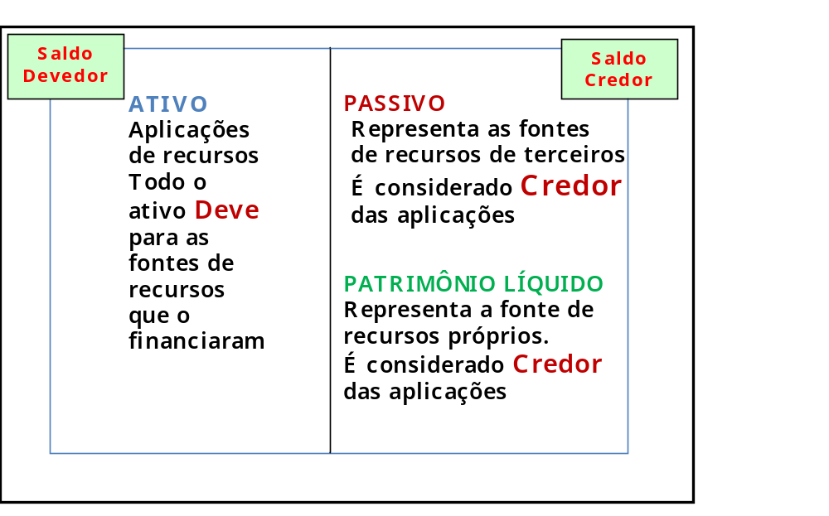
BALANÇO PATRIMOIAL

Slide 37

BALANÇO PATRIMOIAL
SISTEMA ECONÔMICO
SISTEMA - EMPRESA
BALANÇO
Ativo Circulante Passivo Circulante
(Caixas, Bancos, (Fornecedores,
Duplicatas a Receber, Salários a Pagar, etc.)
Estoques)
Não Circulante Não Circulante
Imobilizado Exigível a Longo Prazo
Investimentos
Intangível Patrimônio Líquido
VISÃO MICRO
VISÃO MACRO

Slide 38



BALANÇO PATRIMOIAL
Decisões de
Investimento
Decisões de
Financiamento
BALANÇO PATRIMONIAL
Ativo Circulante Passivo Circulante
(Caixas, Bancos, (Fornecedores,
Duplicatas a Receber, Salários a Pagar, etc.)
Estoques)
Não Circulante Não Circulante
Imobilizado Exigível a Longo Prazo
Investimentos
Intangível
Patrimônio Líquido

Slide 39
CONCEITO DE ATIVO
A capacidade que a empresa possui de gerar benefícios futuros. Esse sim é o conceito genuíno do ativo.
Explicando melhor, poderíamos dizer que a empresa capta recursos, tanto próprios quanto de terceiros e aplica em uma atividade, compondo então seu conjunto de ativos.

Slide 40
CONCEITO DE ATIVO
CONCEITO DE ATIVO
Do ponto de vista econômico, os ativos são classificados no Balanço Patrimonial seguindo sempre uma ordem de liquidez.
Isso significa que as contas que aparecem em primeiro lugar na estrutura do balanço patrimonial são as contas que mais velocidade ou facilidade podem ser convertidas em caixa.

Slide 41
CONCEITO DE ATIVO
Provisão para Devedores Duvidosos – PDD
(Provisão para Créditos de Liquidação Duvidosa)
( Perdas Estimadas em Créditos de Liquidação Duvidosa - PECLD)
A provisão para devedores duvidosos é uma conta que representa para a empresa uma margem de segurança sobre o saldo da conta clientes que é passível de inadimplência.

Slide 42
CONCEITO DE ATIVO
Estoques: representam os ativos tangíveis de uma empresa, ou seja, as aplicações de recursos que a empresa mantém, normalmente em mercadorias, visando a obtenção de lucro quando na venda.
Contas que formam os estoques:
  Matérias-primas;
  Produtos em Elaboração;
  Produtos Acabados.

Slide 43
CONCEITO DE ATIVO
CONCEITO DE ATIVO
Estoques: a atribuição do custo é específica a mercadoria que está sendo vendida. Normalmente esse critério é utilizado quando se identifica exatamente o produto a ser vendido.
PEPS (primeiro a entrar, primeiro a sair): o controle é feito pelo acúmulo de entradas de mercadorias (compras) de um determinado período e no momento da venda.
Na baixa do estoque o critério para apurar o custo será a primeira mercadoria que entrou no estoque, para posteriormente ser baixada as demais.

Slide 44
CONCEITO DE ATIVO
UEPS (último a entrar, primeiro a sair): o processo pelo método UEPS é o inverso do PEPS, ou seja, nesse caso, após acumular as entradas, quando a empresa for dar baixa no estoque será considerada a última entrada de mercadoria, para depois baixar as anteriores.
Custo Médio: representa a média de compras efetuadas durante o período e que servirá de custo para a baixa do estoque quando na venda da mercadoria. É um critério muito utilizado por eliminar, num espaço de tempo curto, possíveis distorções de preços em compras diferenciadas.

Slide 45
CONCEITO DE ATIVO
Exercício:
Determine o valor do Custo das Mercadorias Vendidas da empresa Comercial WT, referente ao mês de junho, sabendo-se que:
A WT só comercializa um único produto, loção para calvície.
Em 1/junho a WT tinha em estoque inicial 10 unidades de loção, avaliadas por $2,00/unidade.
Em 8/junho, comprou 40 unidades de loção por $3,00/unidade
Em 14/junho, vendeu 35 unidades de loção por $6,00/unidade
Essas foram as únicas transações realizadas pela Comercial WT no mês de junho.

Slide 46
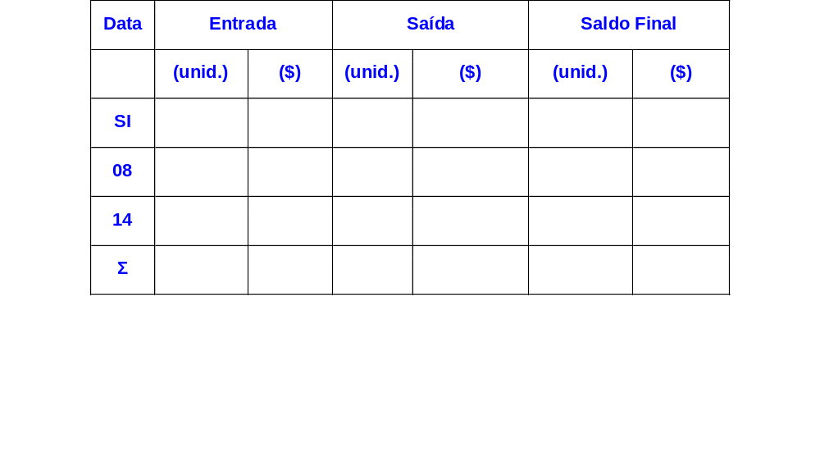
CONCEITO DE ATIVO
Considere que a Comercial WT não consegue determinar o custo específico de cada item vendido e que sua administração considera que o PEPS é o método que melhor reflete a forma que a entidade gerencia seu estoque de mercadorias.

Slide 47
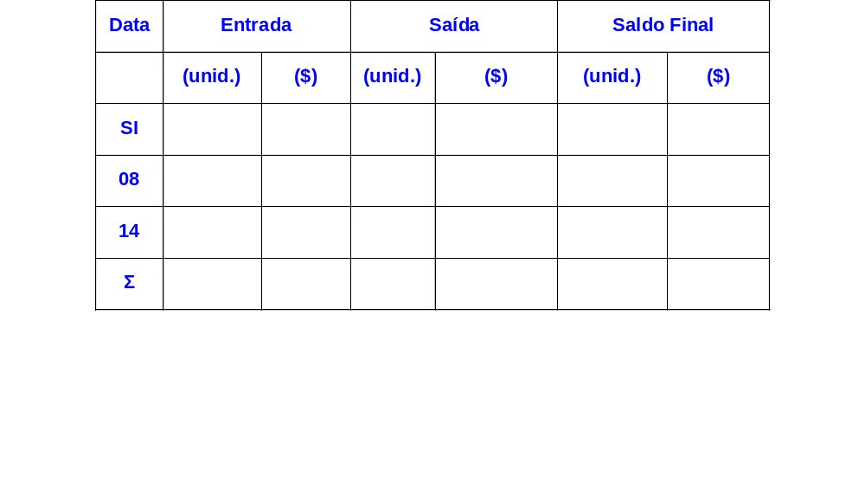
CONCEITO DE ATIVO
Considere que a Comercial WT não consegue determinar o custo específico de cada item vendido e que sua administração considera que o UEPS é o método que melhor reflete a forma que a entidade gerencia seu estoque de mercadorias.

Slide 48
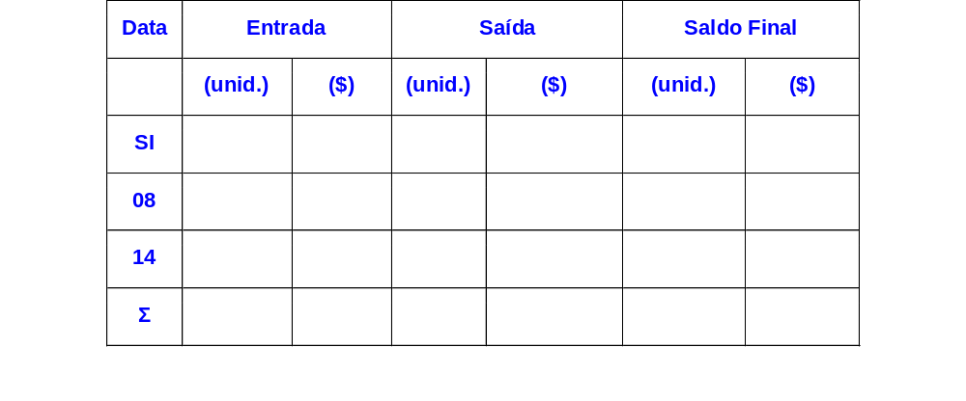
CONCEITO DE ATIVO
Em nova análise, a Comercial WT decidiu que o custo específico de cada item vendido, deverá ser apurado pelo Custo Médio.

Slide 49
CONCEITO DE ATIVO
Imobilizado
Os itens mais comuns do ativo imobilizado de uma entidade são:
Terrenos utilizados na operação da empresa
Edifícios
Instalações de forma geral (hidráulicas, elétricas, etc.)
Máquinas e Equipamentos
Veículos
Móveis e Utensílios (mesas, cadeiras, armários, arquivos etc.)
Benfeitorias em imóveis de terceiros
Direitos de exploração de recursos naturais (minas, jazidas)
Marcas e Patentes, etc.

Slide 50
CONCEITO DE ATIVO
Imobilizado
Depreciação: o reconhecimento da diminuição de valores dos bens do ativo imobilizado, dado a condição de utilização dos mesmos.
Do ponto de vista econômico, a depreciação de um bem do ativo pode ser denominada como o reconhecimento da perda da condição de gerar benefícios futuros para a entidade.

Slide 51
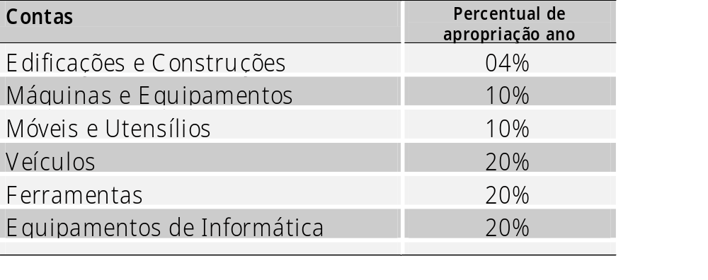
CONCEITO DE ATIVO
Taxa de Depreciação fixadas pela Legislação do Imposto de Renda
Imobilizado

Slide 52
CONCEITO DE ATIVO
O passivo representa o conjunto de obrigações assumidas por uma determinada entidade, com o objetivo de financiar sua atividade operacional ou recursos captados para colocá-la em funcionamento.
O passivo significa as fontes financiadoras dos ativos de uma entidade. Direito de terceiros exigíveis no futuro, quando nos referimos ao passivo propriamente dito.

Slide 53
CONCEITO DE ATIVO
As principais características que qualificam um passivo são:
Representam um compromisso assumido de pagamento futuro;
As transações já ocorreram no passado e não significam operações futuras;
As contas deverão ser passíveis de cálculos;
As contas de passivo terão contrapartida de registro contábil em contas do ativo ou em contas de despesas.

Slide 54
CONCEITO DE ATIVO
Critérios de Classificação do Passivo
Os passivos que representam as obrigações que a empresa assumiu por captar recursos de terceiros, serão classificados em ordem decrescente de grau de exigibilidade.
Isso significa que a empresa deverá classificar o passivo pelo seu respectivo vencimento de cumprimento com a obrigação assumida. As dívidas vencíveis em primeiro lugar aparecem, por coerência, em primeiro lugar no balanço patrimonial.

Slide 55
PATRIMÔNIO LIQUIDO
Capital social: representa os valores investidos pelos sócios ou acionistas na empresa.
Representam ainda os valores gerados pela própria empresa em forma de lucros e que não foram distribuídos.
A conta capital será registrada pelo valor efetivamente integralizado pelos sócios, ou seja, o valor que a empresa obteve pela entrada dos recursos em dinheiro ou em bens.

Slide 56
PATRIMÔNIO LIQUIDO
Lucros ou Prejuízos Acumulados:
Representam a sobra remanescente de determinado exercício acumulado com outros exercícios sociais, após a destinação do lucro do período para reservas e dividendos.

Slide 57
PARTIDAS DOBRADAS
Esse método consiste no controle individual de cada conta, registrando-se os aumentos e diminuições separadamente.
No final de um determinado período, apura-se o saldo de cada conta e elabora-se de forma ordenada as demonstrações contábeis.
Por mera convenção contábil, ou seja, por acordos efetuados durante toda a existência da ciência contábil, foram estabelecidos alguns termos puramente contábeis para se executar o método das partidas dobradas.
Convencionou-se chamar que o lado do passivo e patrimônio líquido (as origens de recursos), seria o lado que representaria as contas com saldo credor do balanço. No lado do ativo (bens e direitos), as contas teriam saldo devedor.

Slide 58
1ª Operação
Constituição da Clínica Boa Vida S.A. com capital subscrito e integralizado em dinheiro
de $ 4.000 em 15-01:
Clinica Boa Vida S.A
Balanço Patrimonial em 15-1-Ano X
Em $ mil
Ativo |  | Passivo e Patrimônio Líquido
Caixa | 4.000 | Capital subscrito | 4.000
 | 4.000 |  | 4.000

Slide 59
2ª Operação
Aquisição de um edifício por $ 1.200 sendo o pagamento efetuado a vista em 10-02-Ano X:
Clinica Boa Vida S.A
Balanço Patrimonial em 10-2-Ano X
Em $ mil
Ativo |  | Passivo e Patrimônio Líquido
Caixa Imóveis | 2.800 1.200 | Capital | 4.000
 | 4.000 |  | 4.000

Slide 60
3ª Operação
Compra de materiais junto a fornecedores pelo valor de $ 2.000 em 13-02-AnoX:
Clinica Boa Vida S.A
Balanço Patrimonial em 13-2-Ano X
Em $ mil
Ativo |  | Passivo e Patrimônio Líquido
Caixa Imóveis Estoque de Materiais | 2.800 1.200 2.000 | Passivo Fornecedores Patrimônio Líquido Capital | 2.000 4.000
 | 6.000 |  | 6.000

Slide 61
4ª Operação
Aquisição de um veículo a vista por $ 200 em 20-02-AnoX:
Clinica Boa Vida S.A
Balanço Patrimonial em 20-2-Ano X
Em $ mil
Ativo |  | Passivo e Patrimônio Líquido
Caixa Imóveis Estoque de Materiais Veículos | 2.600 1.200 2.000 200 | Passivo Fornecedores Patrimônio Líquido Capital | 2.000 4.000
 | 6.000 |  | 6.000

Slide 62
5ª Operação
Venda do pavimento superior do edifício em 23-02-Anox por $ 600 (custo) mediante nota promissória:
Clinica Boa Vida S.A
Balanço Patrimonial em 23-2-Ano X
Em $ mil
Ativo |  | Passivo e Patrimônio Líquido
Caixa Imóveis Estoque de Materiais Veículos Títulos a receber | 2.600 600 2.000 200 600 | Passivo Fornecedores Patrimônio Líquido Capital | 2.000 4.000
 | 6.000 |  | 6.000

Slide 63
6ª Operação
Pagamento, em 05-03-X, de $ 1.300 a fornecedores:
Clinica Boa Vida S.A
Balanço Patrimonial em 05-3-Ano X
Em $ mil
Ativo |  | Passivo e Patrimônio Líquido
Caixa Imóveis Estoque de Materiais Veículos Títulos a receber | 1.300 600 2.000 200 600 | Passivo Fornecedores Patrimônio Líquido Capital | 700 4.000
 | 4.700 |  | 4.700

Slide 64
7ª Operação
Recebimento, em 10-03-X, de $ 400 como parte da venda do edifício:
Clinica Boa Vida S.A
Balanço Patrimonial em 10-3-Ano X
Em $ mil
Ativo |  | Passivo e Patrimônio Líquido
Caixa Imóveis Estoque de Materiais Veículos Títulos a receber | 1.700 600 2.000 200 200 | Passivo Fornecedores Patrimônio Líquido Capital | 700 4.000
 | 4.700 |  | 4.700

Slide 65
PARTIDAS DOBRADAS
Exercício:
Dois amigos decidiram abrir uma loja de departamentos a qual denominaram FACILIDADE LTDA., com um capital social integralizado (total), no ato, em moeda corrente, de $35.000.
As primeiras operações da empresa foram as seguintes:

Slide 66
PARTIDAS DOBRADAS
Eventos:
Compra de um imóvel por $30.000 pagando da seguinte forma: $3.000 em dinheiro e o restante a pagar em 180 dias.
Compra, à vista, de móveis necessários a instalação do escritório da loja por $3.000.
Foram comprados de A & Cia, a crédito, $8.500 em mercadorias a serem comercializadas.
Foi obtido um empréstimo para a Empresa, junto ao Banco Santo André S.A, de $15.000, com pagamento em 18 parcelas mensais.
Foram pagos $5.000 a A & Cia para liquidação de parte da dívida contraída pela compra de mercadorias.
Os dois sócios aumentaram o capital social da empresa em $10.000 (valor total) em dinheiro.
Compra, à vista, da Cia B, de $17.000 em mercadorias para serem comercializadas.
Preparar a planilha de lançamentos contábeis e elaborar o Balanço Patrimonial da FACILIDADE LTDA.

Slide 67
EXEMPLO
PLANILHA DE LANÇAMENTOS
DATAS - EVENTOS \ CONTAS
TOTAIS
CAIXA
CAPITAL SOCIAL
CONSTITUIÇÃO DA EMPRESA
35.000
35.000

Slide 68
DEMONSTRAÇÃO DE RESULTADOS DO EXERCÍCIO - DRE
Contas de Resultados: representam basicamente as receitas, custos e despesas ocorridos num determinado período na empresa.
Fornecem um resumo financeiro dos resultados das operações da empresa durante um período especifico;
Por determinação fiscal a DRE e as demais demonstrações financeiras cobrem o período de um ano encerrando em 31 de dezembro do ano calendário;
Algumas empresas operam em um ciclo financeiro de 12 meses, que se encerra em outra data, diferente de 31 de dezembro, somente para efeito de gestão.

Slide 69
DEMONSTRAÇÃO DE RESULTADOS DO EXERCÍCIO - DRE
RECEITA OPERACIONAL BRUTA
Vendas de Produtos
Vendas de Mercadorias
Prestação de Serviços
(-) DEDUÇÕES DA RECEITA BRUTA
Devoluções de Vendas
Abatimentos
Impostos e Contribuições Incidentes sobre Vendas
= RECEITA OPERACIONAL LÍQUIDA
(-) CUSTOS DAS VENDAS
Custo dos Produtos Vendidos
Custo das Mercadorias
Custo dos Serviços Prestados
= RESULTADO OPERACIONAL BRUTO
Continua

Slide 70
DEMONSTRAÇÃO DE RESULTADOS DO EXERCÍCIO - DRE
= RESULTADO OPERACIONAL BRUTO
(-) DESPESAS OPERACIONAIS
Despesas Com Vendas
Despesas Administrativas
(-) DESPESAS FINANCEIRAS LÍQUIDAS
Despesas Financeiras
(-) Receitas Financeiras
Variações Monetárias e Cambiais Passivas
(-) Variações Monetárias e Cambiais Ativas
OUTRAS RECEITAS E DESPESAS
Resultado da Equivalência Patrimonial
Venda de Bens e Direitos do Ativo Não Circulante
(-) Custo da Venda de Bens e Direitos do Ativo Não Circulante
= RESULTADO OPERACIONAL ANTES DO IMPOSTO DE RENDA E DA CONTRIBUIÇÃO SOCIAL E SOBRE O LUCRO
(-) Provisão para Imposto de Renda e Contribuição Social Sobre o Lucro
(=) RESULTADO LÍQUIDO DO EXERCÍCIO

Slide 71
DEMONSTRAÇÃO DE RESULTADOS DO EXERCÍCIO - DRE
Deduções: Descontos Concedidos e Devoluções
As deduções sobre as vendas representam retificações na Receita Bruta, ou seja, ajustes efetuados na receita bruta e não em despesas sobre elas.
Devoluções: representam as vendas que foram canceladas pelos clientes, por motivo de desacordo com o pedido, divergência em quantidades contratadas, preços etc.

Slide 72
DEMONSTRAÇÃO DE RESULTADOS DO EXERCÍCIO - DRE
Descontos Concedidos: são compostos por duas categorias básicas: descontos concedidos e abatimentos sobre vendas.
Descontos Concedidos: Normalmente a empresa adota prática de vendas para atrair mais clientes ou alavancar vendas, no momento da venda o valor da transação já é realizado pelo líquido da transação, resultando em um mero desconto comercial, não cabendo nesse caso, registro contábil.
Abatimentos sobre venda: Por vários motivos, por exemplo, produto fora do padrão, desacordo com pedido etc. a empresa vendedora poderá conceder descontos (abatimentos) sobre as vendas já realizadas. Esse desconto concedido após a venda será contabilizado como uma dedução da receita bruta do período.

Slide 73
DEMONSTRAÇÃO DE RESULTADOS DO EXERCÍCIO - DRE
Impostos Incidentes sobre Vendas: representam os valores que a empresa deverá recolher ao órgão competente de fiscalização e que foram gerados em função da receita do período. Dentre eles, apresentam-se:
Imposto sobre Circulação de Mercadorias e Serviços (ICMS);
Imposto sobre Produtos Industrializados (IPI);
Imposto sobre Serviços (ISS);
Contribuição para Financiamento da Seguridade Social (COFINS);
Programa de Integração Social (PIS/Faturamento);

Slide 74
DEMONSTRAÇÃO DE RESULTADOS DO EXERCÍCIO - DRE
Custo dos Produtos Vendidos, Custo das Mercadorias Vendidas e Custo dos Serviços Prestados: Os custos dos produtos vendidos representam todos os custos incorridos pela empresa por ter fabricado um produto no caso da indústria.
Representam os custos dos produtos vendidos no caso da indústria, das mercadorias que estão sendo vendidas no caso do comércio e na prestação de serviços representam os custos envolvidos no processo da efetiva prestação do serviço a qual a atividade desempenha.

Slide 75
DEMONSTRAÇÃO DE RESULTADOS DO EXERCÍCIO - DRE
Despesas: são sacrifícios que a empresa incorre para poder obter receita no futuro. São desembolsos necessários que contribuirão para a apuração da receita.
Despesas Operacionais: as que participam efetivamente da operação da empresa, contribuindo para a manutenção da atividade operacional a qual se propõe a desempenhar.

Slide 76
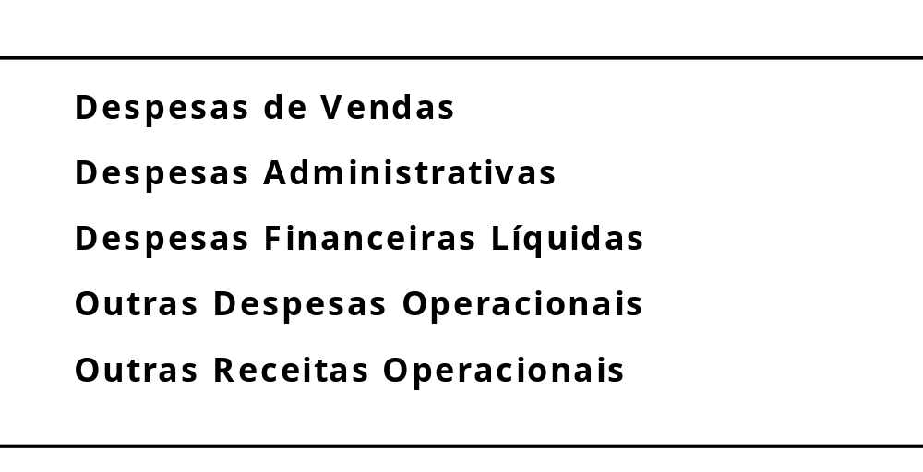
DEMONSTRAÇÃO DE RESULTADOS DO EXERCÍCIO - DRE
Despesas Operacionais: A classificação na DRE apresenta-se da seguinte forma:

Slide 77
DEMONSTRAÇÃO DO FLUXO DE CAIXA – DFC DIRETO
Fornece um resumo dos fluxos de caixa relativos a três importantes aspectos da empresa sendo:
Atividade operacional;
Atividade de investimentos;
Atividade de financiamentos.
A DFC permite ao usuário ver como o caixa alterou de um período a outro, quais contas foram responsáveis por esta alteração e qual foi o resultado obtido com cada atividade deste fluxo.

Slide 78
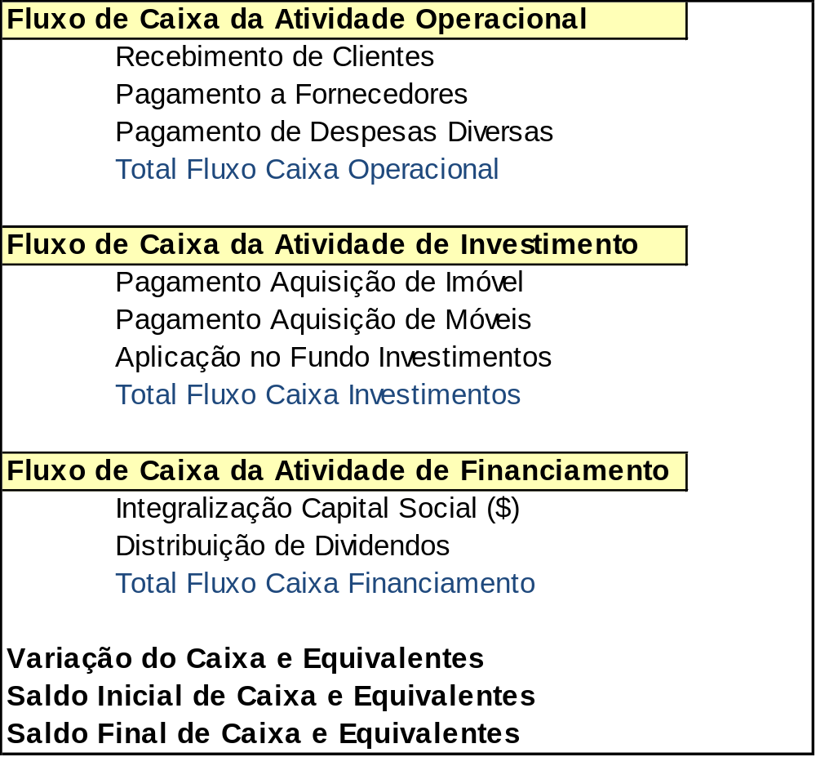
DEMONSTRAÇÃO DO FLUXO DE CAIXA – DFC DIRETO

Slide 79
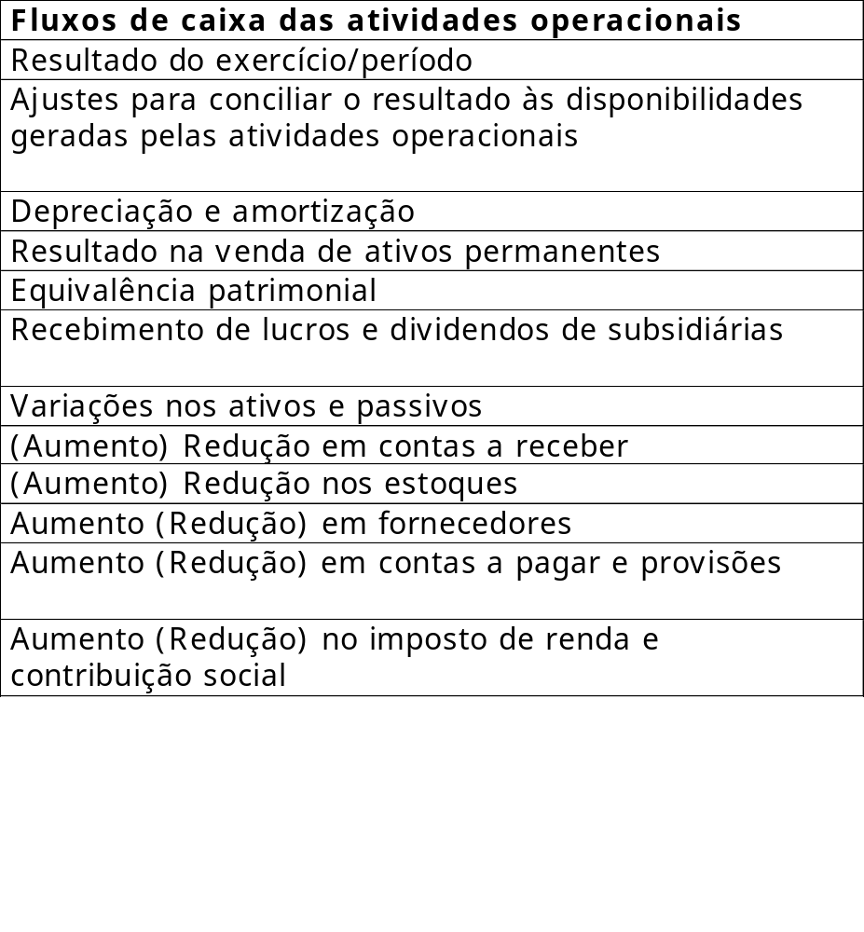
DEMONSTRAÇÃO DO FLUXO DE CAIXA – INDIRETO
Disponibilidades líquidas geradas pelas (aplicadas nas) atividades operacionais

Slide 80
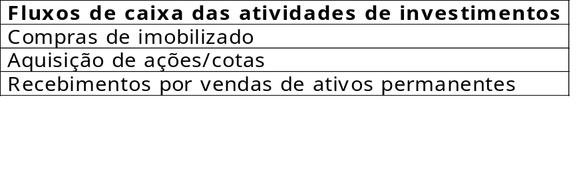
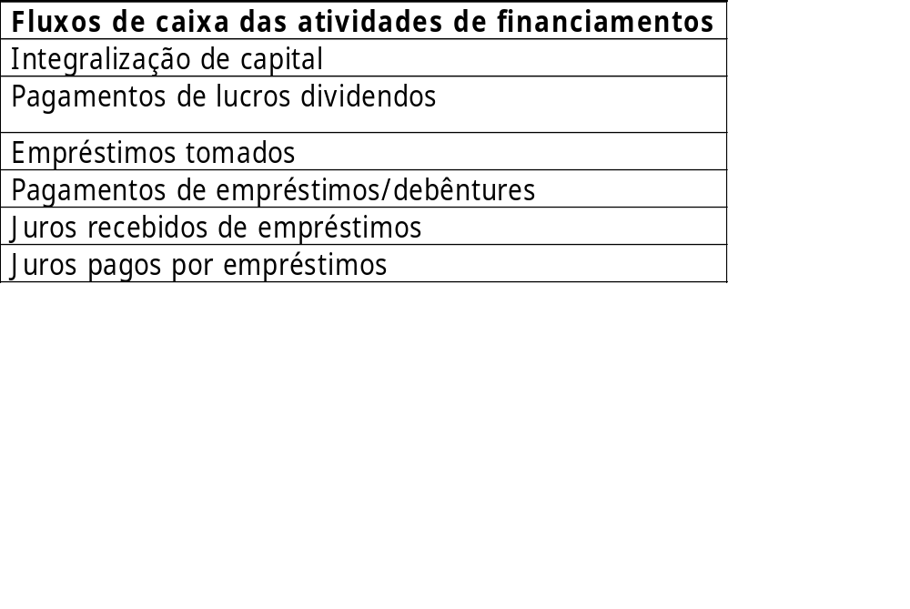
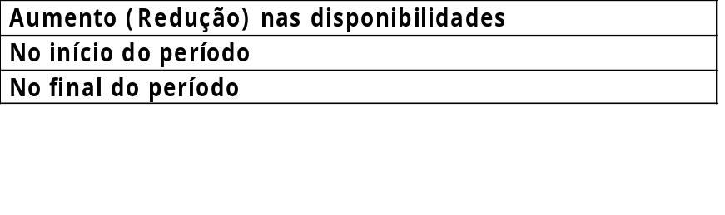
DEMONSTRAÇÃO DO FLUXO DE CAIXA – INDIRETO
Disponibilidades líquidas geradas pelas (aplicadas nas) atividades de investimentos
Disponibilidades líquidas geradas pelas (aplicadas nas) atividades de financiamentos

Slide 81
DEMONSTRAÇÃO DAS MUTAÇÕES DO
PATRIMÔNIO LIQUIDO
A DMPL apresenta as variações ocorridas nas contas que compõem o patrimônio líquido:
Capital Social.
Reservas.
Lucros e Prejuízos Acumulados.
As informações da DMPL são relevantes para o acionista, que pode acompanhar a evolução e as destinações dadas a seu capital.

Slide 82
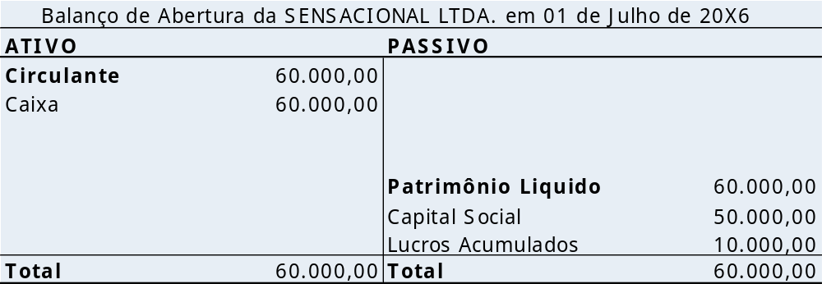
DEMONSTRAÇÃO DAS MUTAÇÕES DO
PATRIMÔNIO LIQUIDO
Exemplo: A empresa SENSACIONAL LTDA. possuía um PL inicial de R$ 60.000,00 e obteve no exercício R$ 7.000,00 de lucro, dos quais destinou R$ 2.000,00 para Reserva Legal.

Slide 83
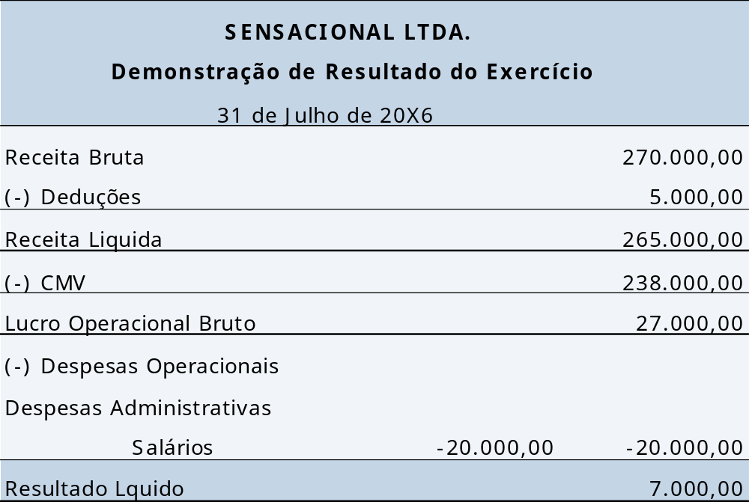
DEMONSTRAÇÃO DAS MUTAÇÕES DO
PATRIMÔNIO LIQUIDO

Slide 84
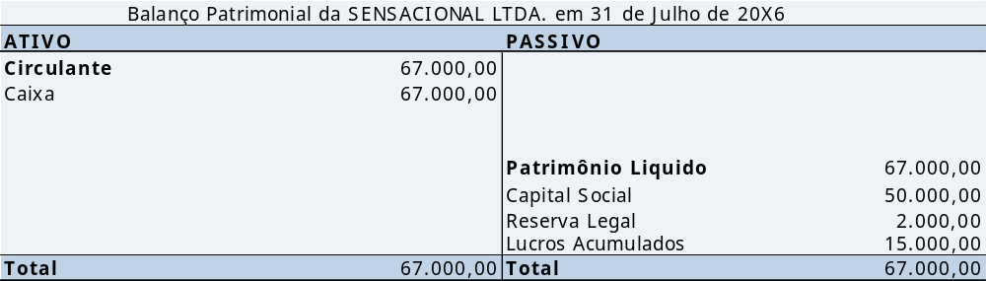
DEMONSTRAÇÃO DAS MUTAÇÕES DO
PATRIMÔNIO LIQUIDO

Slide 85
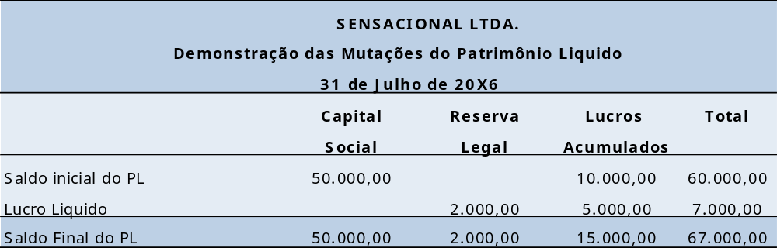
DEMONSTRAÇÃO DAS MUTAÇÕES DO
PATRIMÔNIO LIQUIDO

Slide 86
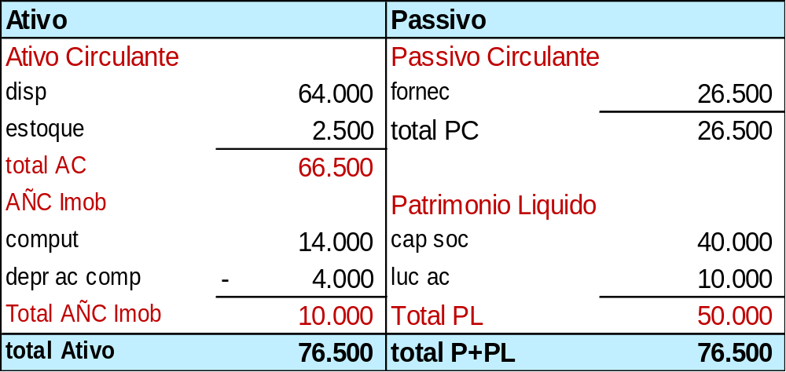
EXERCÍCIO:
A Cia. Z&Z vende CDs e DVDs distribuídos para todo o mercado nacional
A empresa apresenta o seguinte Balanço em 01.06.X8:
Informações adicionais: o Estoque é constituído por 500 unidades adquiridas por R$5,00 cada e a empresa adota o Custo Médio. O computador tem vida útil estimada em 7 anos e valor residual nulo.

Slide 87
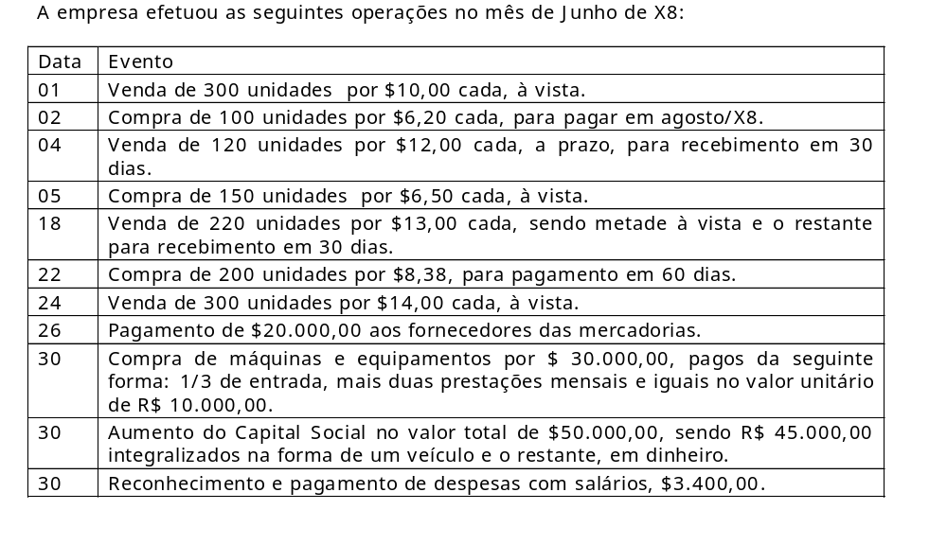
EXERCÍCIO:

Slide 88
EXERCÍCIO:
Elaborar:
A Planilha de Lançamentos; Balanço Patrimonial, Demonstração de Resultados do Exercício,, Demonstração do Fluxo de Caixa (Método Direto) e Demonstração das Mutações do Patrimônio Líquido. (30/06/X8)

Slide 89
NOTAS EXPLICATIVAS
As notas explicativas são informações que visam complementar as demonstrações financeiras e esclarecer:
  Os critérios contábeis utilizados pela empresa;
  A composição dos saldos de determinadas contas;
  Os métodos de depreciação;
  Os principais critérios de avaliação dos elementos patrimoniais.
  As demonstrações serão complementadas por notas explicativas e outros quadros analíticos ou demonstrações contábeis necessários para esclarecimento da situação patrimonial e dos resultados do exercício.

Slide 90
NOTAS EXPLICATIVAS
São informações complementares as demonstrações contábeis e que visam auxiliar o usuário das informações contábeis no sentido de facilitar o entendimento e a tomada de decisão.
É preciso que cada nota faça referência a qual item da demonstração se refere.

Slide 91
NOTAS EXPLICATIVAS
BALANÇO PATRIMONIAL
31/12/X8
ATIVO
Circulante 70.809
Caixa e equivalentes a caixa (Nota 5) 70.809
NOTAS EXPLICATIVAS
1.
2.
3.
4.
5. Caixa e equivalentes a caixa e aplicações financeiras
31/12/X8
Bancos conta movimento 5.750
CDB – Certificado de Depósito Bancário, vencimento em 05/2012, pós fixado. 65.059
70.809

Slide 92
NOTAS EXPLICATIVAS
Notas Explicativas
1. CONTEXTO OPERACIONAL
CLINICA BOA SAÚDE LTDA, cadastrada no CNPJ sob o número 00.000.000/0001-00, constituída em 00/00/0000, tributada pelo Lucro Real com apuração mensal, com ramo de atividade atendimento a saúde, com sede no município de Pinhais/PR, na Rua Brasholanda, nº 63 - Centro.
2. POLÍTICA ADOTADA
As demonstrações contábeis encerradas em 31 de Dezembro de 20X8 e 31 de Dezembro de 20X7 (comparativas), aqui compreendidos: Balanço Patrimonial, Demonstração do Resultado, Demonstração das Mutações do Patrimônio Líquido (DMPL) e Demonstração dos Fluxos de Caixa (DFC), foram elaboradas a partir das diretrizes contábeis e dos preceitos da Legislação Comercial, Lei n. 10.406/2002 e demais legislações aplicáveis e aos Princípios Contábeis.
O resultado é apurado de acordo com o regime de competência, que estabelece que as receitas e despesas devem ser incluídas na apuração dos resultados dos períodos em que ocorrerem, sempre simultaneamente quando se correlacionarem, independentemente de recebimento ou pagamento.
As receitas e despesas de natureza financeira são contabilizadas pelo critério “pro-rata” dia e calculadas com base no método exponencial, exceto aquelas relativas aos títulos descontados ou ainda as relacionadas às operações com o exterior, que são calculadas com base no método linear.
As principais práticas contábeis na elaboração das demonstrações contábeis levam em conta as características qualitativas e quantitativas conforme determina a NBC TG 1000: Compreensibilidade, Competência, Relevância, Materialidade, Confiabilidade, Primazia da Essência sobre a Forma, Prudência, Integralidade, Comparabilidade e Tempestividade, estando assim alinhadas com normas internacionais de contabilidade emitidas pelo International Accounting Standards Board (IASB) adequadas pelo Comitê de Pronunciamentos Contábeis (CPC) e aprovadas pelo Conselho Federal de Contabilidade para Pequenas e Médias Empresas.

Slide 93
NOTAS EXPLICATIVAS
Notas Explicativas
3. MOEDA FUNCIONAL E DE APRESENTAÇÃO
As demonstrações contábeis estão apresentadas em REAIS, que é a moeda funcional da empresa. Assim os ativos, os passivos e os resultados apresentados nas demonstrações contábeis mesmo quando contratados em moeda estrangeira são ajustados às diretrizes contábeis vigentes no Brasil e convertidos para Reais, de acordo com as taxas de câmbio da moeda local. Os eventuais ganhos e perdas resultantes do processo de conversão são transferidos para o resultado do período atendendo ao regime de competência.
4. TESTE DE RECUPERABILIDADE PARA ATIVOS (IMPAIRMENT)
Atendendo ao conteúdo da NBC TG 1000, editada pelo Conselho Federal de Contabilidade através da Resolução 1255/2009, a administração da empresa, fez a análise sobre a recuperabilidade dos ativos submetidos a tal resolução levando em conta os principais indicadores de desvalorização, tais como: uma redução sensível, além do esperado, no valor de mercado do ativo; o valor contábil do ativo líquido é maior que o valor justo estimado; obsolescência ou dano físico de ativo; mudanças significativas que afetam o ativo; informações internas (empresa) que espelhem desempenho econômico pior que o esperado. Após está análise à administração chegou à conclusão de que todos os ativos se encontram a valor recuperável através da Venda ou do Uso, dispensando assim a realização dos testes efetivos de Impairment uma vez que não existia indicação relevante de não recuperabilidade.
5. AJUSTE A VALOR PRESENTE
O Ajuste a Valor Presente que tem por objetivo demonstrar o valor presente de um fluxo de caixa, o qual se encontra determinado para as operações de longo prazo, tanto para os ativos e quanto para os passivos, foi realizado no reconhecimento inicial de cada operação de longo prazo em base exponencial pro rata, registrado em conta retificadora para que os ativos e passivos reflitam a realidade. Os juros foram sendo reconhecidos como receitas ou despesas com o transcorrer do tempo como receitas ou despesas financeiras na Demonstração do Resultado do Exercício através do método da taxa efetiva de juros.
6. DECLARAÇÃO DE CONFORMIDADE
A empresa declara expressamente que a elaboração e a apresentação das demonstrações contábeis estão em conformidade com o NBC TG 1000 – Contabilidade para Pequenas e Médias Empresas, expedida pelo Conselho Federal de Contabilidade através da Resolução 1.255/2009. A administração da empresa também procedeu ao exame conceitual e concluiu que a empresa não possui prestação pública de contas e assim encontra-se apta a exercer a faculdade pela aplicação do previsto na Contabilidade para Pequenas e Médias Empresas.

Slide 94
NOTAS EXPLICATIVAS
Notas Explicativas
7. PROVISÕES, ATIVOS E PASSIVOS CONTINGENTES
As provisões quando constituídas encontram-se fortemente alicerçadas nas opiniões dos assessores jurídicos ou advogados, levando em conta a natureza das ações, a similaridade com processos anteriores, a complexidade e o posicionamento de Tribunais. Assim, a administração considera que tais provisões são suficientes para atender as perdas decorrentes dos respectivos processos. Mesmo que algum passivo esteja sendo discutido judicialmente, tal obrigação, é mantida até o ganho definitivo quando não couberem mais recursos ou quando da sua prescrição.
8. DETERMINAÇÃO DO RESULTADO
O resultado foi apurado em 31 de Dezembro de 20X8 e 31 de Dezembro de 20X7 (comparativamente) e está em obediência ao regime de competência. As Demonstrações Contábeis foram elaboradas e apresentadas em conformidade com a legislação societária, conforme a Lei n. 10.406/2002 e demais legislações aplicáveis, os pronunciamentos técnicos, orientações e interpretações emitidas pelo Comitê de Pronunciamentos Contábeis (CPC), pelas normas brasileiras de contabilidade expedidas pelo Conselho Federal de Contabilidade, especialmente NBC TG 1000.
9. ATIVOS CIRCULANTES
A classificação das contas é realizada com base no que determinada o Pronunciamento Técnico PME – Pequenas e Médias Empresas, sendo classificados como circulantes quando: a) espera realizar o ativo, ou pretender vendê-lo ou consumi-lo durante o ciclo operacional normal da entidade; b) o ativo for mantido essencialmente com a finalidade de negociação; c) espera realizar o ativo no período de até doze meses da data das demonstrações contábeis; ou o ativo for caixa ou equivalente de caixa. (NBC TG 1000, item 4.5).
10. ESTOQUES
Os estoques são avaliados no reconhecimento inicial pelo custo histórico, onde que todos os gastos necessários até o momento da disponibilidade para venda sendo considerados como custos, exceto os tributos recuperáveis. Os descontos comerciais, abatimentos e outros itens semelhantes são deduzidos do custo de aquisição. Os juros incorridos pela aquisição dos estoques são considerados como despesas financeiras e, portanto não são incluídos nos custos de aquisição.
Ao final do período foi realizada a análise de recuperabilidade dos estoques, e de acordo com a experiência da administração da sociedade foram considerados recuperáveis pela venda, menos despesas para completar e vender conforme os requisitos previstos na NBC TG 1000 e estão assim representados:
Mercadorias para Revenda R$ 0,00
Produtos para comercialização R$ 0,00.

Slide 95
NOTAS EXPLICATIVAS
Notas Explicativas
11. ATIVOS NÃO CIRCULANTES
A classificação das contas é realizada com base no que determinada o Pronunciamento Técnico PME – Pequenas e Médias Empresas, sendo classificados como não circulantes todos aqueles fatos contábeis que não se classificam como sendo circulantes. Os itens classificados neste grupo foram avaliados pela administração quanto a sua recuperabilidade e foram considerados que estão registrados pelos valores recuperáveis pela venda ou pelo uso.
12. IMOBILIZADO
Avaliado inicialmente ao custo histórico, sendo considerados como custo todos os valores necessários para que o imobilizado estivesse à disposição da administração. As alíquotas de depreciação estão fundamentadas no tempo de utilização dos referidos bens e considerando o valor residual para fins de cálculo dentro do método linear, tudo em conformidade com a Resolução 1255/2009 que instituiu o Pronunciamento Técnico PME – Contabilidade para Pequenas e Médias Empresas.
13. INTANGÍVEL
Os intangíveis estão registrados no reconhecimento inicial ao custo histórico, sendo alocados a tal custo todos os gastos incorridos até o momento em que estiver disponível para ser utilizado. Os eventuais intangíveis produzidos internamente foram considerados integralmente como despesa do período, conforme determina o NBC TG 1000. A amortização foi realizada de acordo com a vida útil estimada, porém na impossibilidade de estimar tal vida útil à mesma foi considerada como sendo de dez anos.
14. PASSIVO CIRCULANTE
A classificação das contas é realizada com base no que determinada o Pronunciamento Técnico PME – Pequenas e Médias Empresas, sendo classificados como circulantes quando: a) espera liquidar o passivo durante o ciclo operacional normal da entidade; b) o passivo for mantido essencialmente para a finalidade de negociação; c) o passivo for exigível no período de até dozes meses após a data das demonstrações contábeis; ou a entidade não tiver direito incondicional de diferir a liquidação do passivo durante pelo menos doze meses após a data de divulgação. (NBC TG 1000, item 4.7).

Slide 96
DEMONSTRAÇÕES FINANCEIRAS
Empresa Realidade S.A.
Exercícios 20X1 e 20X0
Análise Geral e Identificação dos Grupos de Contas

Slide 97
DEMONSTRAÇÕES FINANCEIRAS
EMPRESA REALIDADE S.A.
Balanço Patrimonial Ativo (Reais Mil)
 | 31/12/20X1 | 31/12/20X0
Ativo Total | 4.684.316 | 4.102.976
Ativo Circulante | 2.900.243 | 2.405.726
Caixa e Equivalente de Caixa | 278.006 | 404.143
Aplicações Financeiras | 477.210 | 126.385
Contas a Receber | 529.922 | 486.474
Estoques | 1.247.205 | 1.068.762
Tributos a Recuperar | 218.554 | 208.490
Outros Ativos Circulantes | 149.346 | 111.472
Ativo Não Circulante | 1.784.073 | 1.697.250
Contas a Receber | 4.683 | 398
Imposto de Renda e Contribuição Social Diferidos | 139.253 | 147.758
Tributos a Recuperar | 158.761 | 137.365
Outros Ativos | 43.858 | 38.943
Depósitos Judiciais | 170.080 | 129.348
Participações Societárias | 289.150 | 235.166
Imobilizado | 539.729 | 573.223
Intangível | 438.559 | 435.049

Slide 98
DEMONSTRAÇÕES FINANCEIRAS
EMPRESA REALIDADE S.A.
Balanço Patrimonial Passivo (Reais Mil)
 | 31/12/20X1 | 31/12/20X0
Passivo Total | 4.684.316 | 4.102.976
Passivo Circulante | 2.518.982 | 2.005.241
Obrigações Sociais e Trabalhistas | 164.489 | 136.586
Fornecedores | 1.646.947 | 1.325.992
Obrigações Fiscais | 40.971 | 47.401
Empréstimos e Financiamentos | 424.989 | 317.198
Passivos com partes Relacionadas | 73.716 | 51.291
Dividendos e JCP a Pagar | 16.219 | 0
Receitas a Apropriar | 36.734 | 37.104
Impostos Parcelados | 8.286 | 9.128
Outras Contas a Pagar | 106.631 | 80.541
Passivo não Circulante | 1.470.723 | 1.481.743
Empréstimos e Financiamentos | 895.053 | 918.766
Impostos Parcelados | 0 | 1.783
Outras Contas a Pagar | 0 | 0
Provisões Fiscais Previdenciárias Trabalhistas e Cíveis | 226.446 | 186.027
Receitas a Apropriar | 349.224 | 375.167
Patrimônio Liquido | 694.611 | 615.992
Capital Social Realizado | 606.505 | 606.505
Ações em Tesouraria | -20.063 | 0
Reserva de Capital | 5.640 | 2.820
Reservas de Lucros | 104.173 | 6.586
Outros Resultados Abrangentes | -1.644 | 81

Slide 99
DEMONSTRAÇÕES FINANCEIRAS
EMPRESA REALIDADE S.A.
Demonstração do Resultado (Reais Mil)
 | 01/01/20X1 à 31/12/20X1 | 01/01/20X0 à 31/12/20X0
Receita de Venda de Bens e/ou Serviços | 8.034.985 | 6.719.425
Custo dos Bens e/ou Serviços Vendidos | -5.817.669 | -4.810.471
Resultado Bruto | 2.217.316 | 1.908.954
Despesas/Receitas Operacionais | -1.865.738 | -1.760.390
Despesas com Vendas | -1.512.685 | -1.344.320
Gerais e Administrativas | -385.391 | -330.723
Depreciação | -101.634 | -86.442
Perdas pela Não Recuperabilidade de Ativos | -21.212 | -21.774
Outras Receitas Operacionais | 98.051 | 29.900
Resultado de Equivalência Patrimonial | 57.133 | -7.031
Resultado Antes do Resultado Financeiro e dos Tributos | 351.578 | 148.564
Resultado Financeiro | -222.376 | -185.237
Receitas Financeiras | 90.797 | 57.081
Despesas Financeiras | -313.173 | -242.318
Resultado Antes dos Tributos sobre o Lucro | 129.202 | -36.673
Imposto de Renda e Contribuição Social sobre o Lucro | -15.396 | 29.928
Lucro/Prejuízo do Período | 113.806 | -6.745

Slide 100
DEMONSTRAÇÕES FINANCEIRAS
EMPRESA REALIDADE S.A.
Demonstração do Fluxo de Caixa - Método Indireto (Reais Mil)
 | 01/01/20X1 à 31/12/20X1 | 01/01/20X0 à 31/12/20X0
Caixa Líquido Atividades Operacionais | 201.594 | 68.211
Caixa Gerado nas Operações | 259.448 | 180.617
Lucro Líquido (Prejuízo) do Exercício | 113.806 | -6.745
Despesa de Imposto de Renda e Contribuição Social | 15.396 | -29.928
Depreciação e Amortização | 101.634 | 86.442
Juros Sobre Empréstimos e Financiamentos Provisionados | 118.642 | 93.445
Equivalência Patrimonial | -57.133 | 7.031
Movimento da Provisão para Perdas em Ativos | 76.136 | 43.399
Provisão para Riscos Tributários, Cíveis e Trabalhistas | 60.278 | 30.624
Baixa do Ativo Imobilizado, Liquido de Ganho na Alienação | -125.424 | 3.801
Apropriação da Receita Diferida | -32.314 | -39.388
Rendimento de Fundo de Investimento Exclusivo | -24.525 | -10.884
Despesa com Plano de Opções de Ações | 2.820 | 2.820
Juros de Tributos Compensados com prejuízo Fiscal | 10.132 | 0
Variações nos Ativos e Passivos | -58.519 | -122.232
Contas a Receber | -97.989 | 10.700
Estoques | -204.323 | 158.936
Partes Relacionadas | -22.650 | 67.975
Impostos a Recuperar | -18.721 | -291.114
Outros Ativos | -47.842 | -61.724
Fornecedores | 320.955 | 54.803
Salários, Férias e Encargos Sociais | 27.903 | 14.283
Impostos a Recolher | -23.453 | 13.764
Partes Relacionadas | 22.425 | -47.178
Impostos Parcelados | -2.625 | 3.659
Outras Contas a Pagar | -12.199 | -46.336
Outros | 665 | 9.826
Imposto de Renda e Contribuição Social Pagos | -12.739 | -346
Recebimento de Dividendos de Controladas | 13.404 | 10.172

Slide 101
DEMONSTRAÇÕES FINANCEIRAS
EMPRESA REALIDADE S.A.
Demonstração do Fluxo de Caixa - Método Indireto (Reais Mil)
 | 01/01/20X1 à 31/12/20X1 | 01/01/20X0 à 31/12/20X0
Caixa Liquido Atividades de Investimento | -273.104 | -239.044
Aquisição de Imobilizado | -111.399 | -136.638
Aquisição de Ativo Intangível | -34.404 | -19.775
Venda de Contrato de Exclusividade e Direito de Exploração | 6.000 | 50.000
Aquisições de Controladas | 0 | 0
Recebimento de Venda de Imobilizado | 205.461 | 0
Aplicações em fundo de Investimento Exclusivo | -2.246.759 | -869.995
Resgate em fundo de Investimento Exclusivo | 1.920.459 | 781.370
Investimento em Controlada | -12.462 | -49.465
Caixa Gerado/Recebido por incorporação de Controlada | 0 | 5.459
Caixa Líquido Atividades de Financiamento | -54.627 | 423.996
Captação de Empréstimos e Financiamentos | 411.585 | 745.717
Pagamento de Empréstimos e Financiamentos | -345.566 | -227.690
Pagamento de Juros Sobre Empréstimos e Financiamentos | -100.583 | -91.260
Pagamento de Dividendos | 0 | -2.771
Aumento de Capital, por Oferta Público de Ações | 0 | 0
Ações em Tesouraria, Adquiridas | -20.063 | 0
Aumento (Redução) de Caixa e Equivalentes | -126.137 | 253.163
Saldo Inicial de Caixa e Equivalentes | 404.143 | 150.980
Saldo Final de Caixa e Equivalentes | 278.006 | 404.143
(continuação)

Slide 102
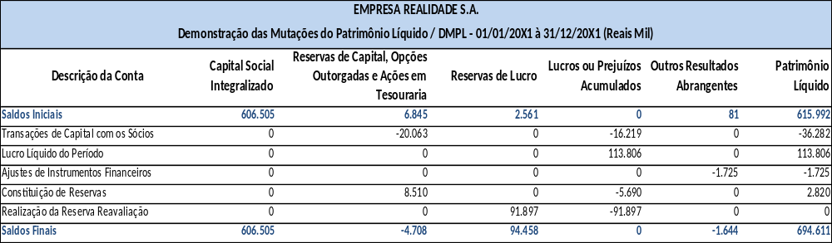
DEMONSTRAÇÕES FINANCEIRAS
EMPRESA REALIDADE S.A.
Demonstração das Mutações do Patrimônio Líquido / DMPL - 01/01/20X0 à 31/12/20X0 (Reais Mil)
Descrição da Conta | Capital Social Integralizado | Reservas de Capital, Opções Outorgadas e Ações em Tesouraria | Reservas de Lucro | Lucros ou Prejuízos Acumulados | Outros Resultados Abrangentes | Patrimônio Líquido
Saldos Iniciais | 606.505 | 4.025 | 10.415 | 0 | 0 | 620.945
Transações de Capital com os Sócios | 0 | 0 | -1.109 | 0 | 0 | -1.109
Lucro Líquido do Período | 0 | 0 | 0 | -6.745 | 0 | -6.745
Ajustes de Instrumentos Financeiros | 0 | 0 | 0 | 0 | 81 | 81
Mutações Internas de Patrimônio Líquido | 0 | 2.820 | -6.745 | 6.745 | 0 | 2.820
Saldos Finais | 606.505 | 6.845 | 2.561 | 0 | 81 | 615.992

Slide 103
ANÁLISE DAS DEMONSTRAÇÕES FINANCEIRAS
Análise Vertical e Horizontal das Demonstrações
A análise vertical e horizontal presta-se fundamentalmente ao estudo de tendências. A análise vertical baseia-se nos valores relativos das contas das demonstrações financeiras. Para isso é calculado o percentual por cada conta em relação a um valor base.
Convém atribuir, no balanço patrimonial, peso 100 ao total do ativo e relacionar todas as contas dessa demonstração com esse total. Na demonstração de resultados convém atribuir peso 100 a receita liquida.
A análise horizontal é afetada pela inflação. É necessário transformar todos os valores em valores presentes de uma mesma data, através da utilização de um índice de atualização do poder aquisitivo da moeda. A aplicação desse método permite determinar a evolução real das contas

Slide 104

ANÁLISE DAS DEMONSTRAÇÕES
FINANCEIRAS
ANÁLISE DAS DEMONSTRAÇÕES FINANCEIRAS
Análise Horizontal
É a apuração da variação percentual de determinado
saldo de uma data / período a outra(o).
É bastante importante na análise de tendências e
na busca de informações sobre a
evolução histórica da empresa.

Slide 105

ANÁLISE DAS DEMONSTRAÇÕES
FINANCEIRAS
ANÁLISE DAS DEMONSTRAÇÕES FINANCEIRAS
Análise Vertical
É utilizada para apurar o
equilíbrio das contas
em relação a um grupo
de itens ou a um item
específico do balanço
ou resultado.
Útil quando se analisa
o resultado de uma
empresa pois toma-se
por base um item e
apura-se o percentual
que cada tipo de despesa
representa do mesmo.

Slide 106
ANÁLISE DAS DEMONSTRAÇÕES
FINANCEIRAS
ANÁLISE DAS DEMONSTRAÇÕES FINANCEIRAS
Análise de Desempenho Econômico e Financeiro
Liquidez
Situação
Financeira
Endividamento
Atividade
Situação
Econômica
Rentabilidade

Slide 107
ANÁLISE DAS DEMONSTRAÇÕES
FINANCEIRAS
ANÁLISE DAS DEMONSTRAÇÕES FINANCEIRAS
Índices Financeiros
SITUAÇÃO FINANCEIRA
LIQUIDEZ
Liquidez Geral = Ativo Circ.+Realiz.Longo Prazo Passivo Circ.+Exig. Longo Prazo
Liquidez Corrente = Ativo Circulante Passivo Circulante
Liquidez Imediata = Disponibilidades
Passivo Circulante
Liquidez Seca = Ativo Circulante – Estoques
Passivo Circulante

Slide 108

ANÁLISE DAS DEMONSTRAÇÕES
FINANCEIRAS
ANÁLISE DAS DEMONSTRAÇÕES FINANCEIRAS
Índices Financeiros
SITUAÇÃO FINANCEIRA
Prazo Médio de Recebimento de Vendas
Duplicatas a Receber x 360
Vendas Brutas
Prazo Médio de Pagamento de Compras
Fornecedores x 360
Compras
O valor de Compras é conseguido pela fórmula:
Estoque Final + Custo das Vendas - Estoque Inicial.

Slide 109
ANÁLISE DAS DEMONSTRAÇÕES
FINANCEIRAS
ANÁLISE DAS DEMONSTRAÇÕES FINANCEIRAS
Índices Financeiros
SITUAÇÃO FINANCEIRA
Estrutura de Capitais
Participação de Capitais de Terceiros = Capitais de Terceiros
Patrimônio Liquido
Imobilização do Patrimônio Líquido = Ativo Permanente Patrimônio Liquido

Slide 110
ANÁLISE DAS DEMONSTRAÇÕES
FINANCEIRAS
ANÁLISE DAS DEMONSTRAÇÕES FINANCEIRAS
Índices Financeiros
SITUAÇÃO ECONÔMICA
Rentabilidade
Giro do Ativo = Vendas Liquidas
Ativo Total
Margem Liquida = Lucro Liquido Vendas Liquidas

Slide 111
ANÁLISE DAS DEMONSTRAÇÕES
FINANCEIRAS
ANÁLISE DAS DEMONSTRAÇÕES FINANCEIRAS
Índices Financeiros
SITUAÇÃO ECONÔMICA
Rentabilidade
Rentabilidade do Ativo = Lucro Liquido Ativo Total
Rentabilidade do Patr. liquido = Lucro Liquido Patrimônio Liquido

Slide 112

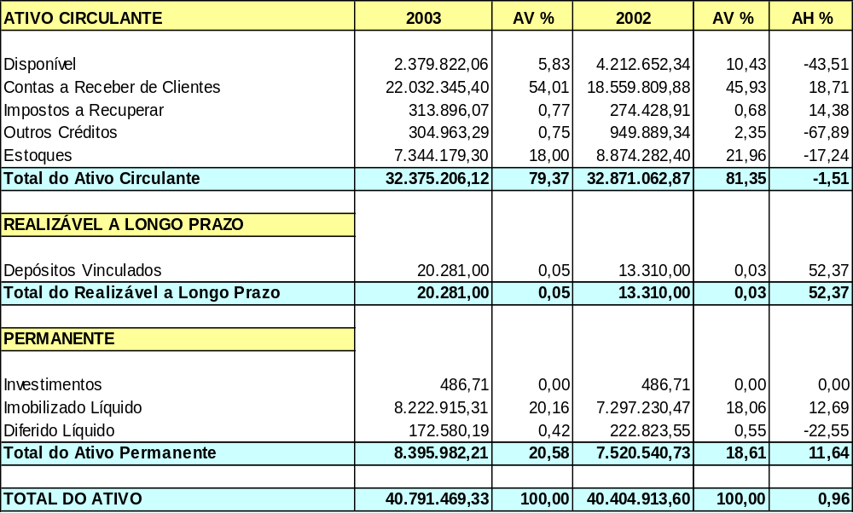
ANÁLISE DAS DEMONSTRAÇÕES FINANCEIRAS

Slide 113
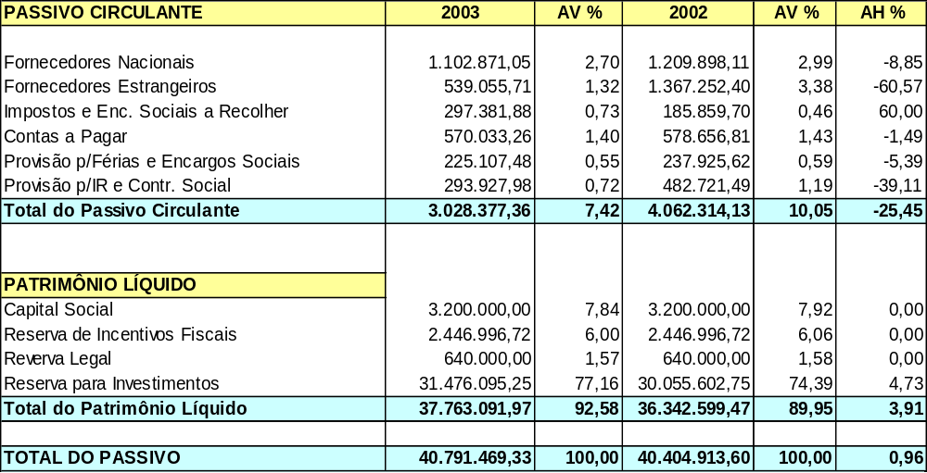
ANÁLISE DAS DEMONSTRAÇÕES FINANCEIRAS

Slide 114
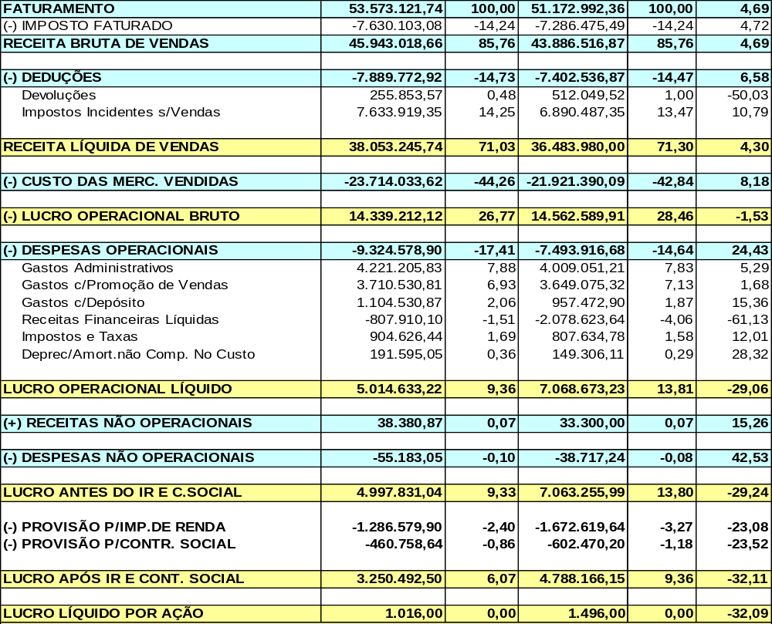
ANÁLISE DAS DEMONSTRAÇÕES
FINANCEIRAS
ANÁLISE DAS DEMONSTRAÇÕES FINANCEIRAS
Conservadora S.A. indústria e Comércio
Demonstração de Resultados do Exercício –DRE
2003 2002

Slide 115
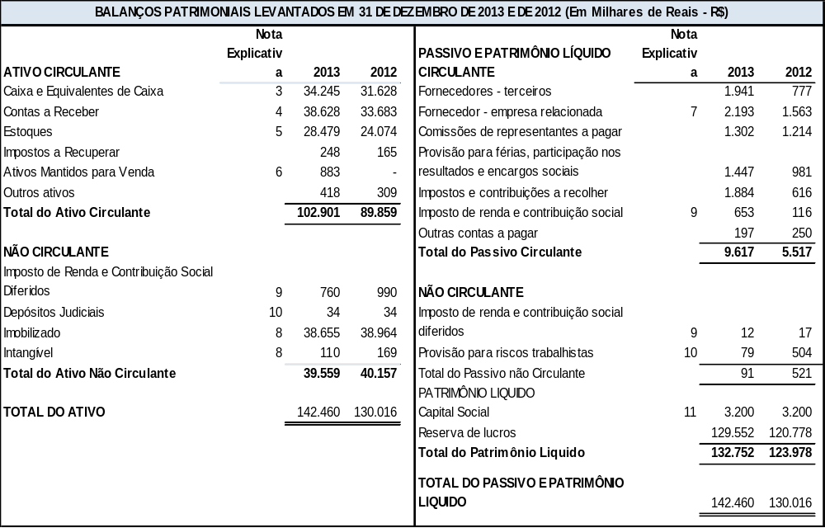
ANÁLISE DAS DEMONSTRAÇÕES
FINANCEIRAS
ANÁLISE DAS DEMONSTRAÇÕES FINANCEIRAS
Conservadora S.A. Indústria e Comércio

Slide 116
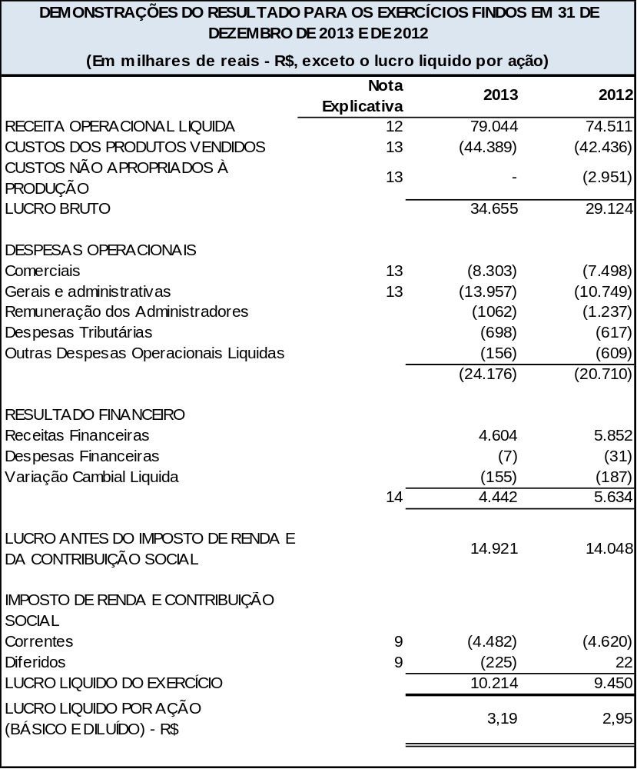
ANÁLISE DAS DEMONSTRAÇÕES
FINANCEIRAS
ANÁLISE DAS DEMONSTRAÇÕES FINANCEIRAS
Conservadora S.A. Indústria e Comércio

Slide 117
ANÁLISE DAS DEMONSTRAÇÕES
FINANCEIRAS
ANÁLISE DAS DEMONSTRAÇÕES FINANCEIRAS
Conservadora S.A. Indústria e Comércio
Análise de Crescimento – 10 Anos
Resultado Liquido em 2003 = R$ 3.250.
Resultado Liquido em 2013 = R$ 10.214
IGPM/FGV no período (10 anos) = 98,8%
Resultado Liquido em 2003 + IGPM = R$ 6.461
Crescimento Real = 58%
Média Anual = 4,68%

Slide 118
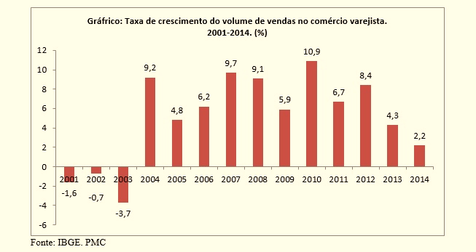
ANÁLISE DAS DEMONSTRAÇÕES
FINANCEIRAS
ANÁLISE DAS DEMONSTRAÇÕES FINANCEIRAS

Slide 119
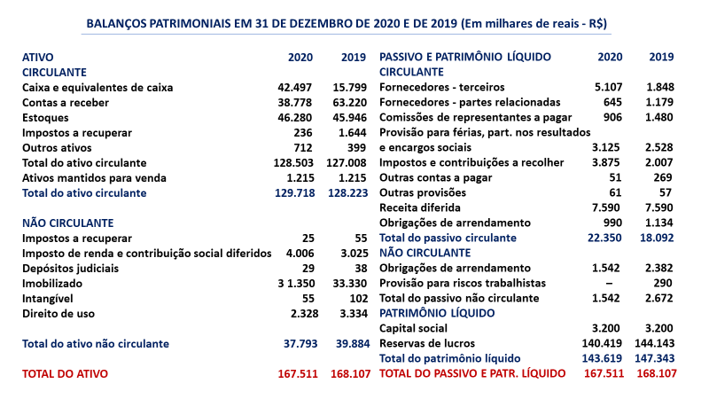
ANÁLISE DAS DEMONSTRAÇÕES
FINANCEIRAS
ANÁLISE DAS DEMONSTRAÇÕES FINANCEIRAS
Conservadora S.A. Indústria e Comércio

Slide 120
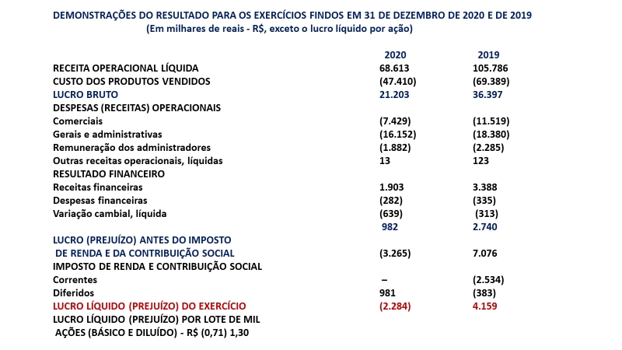
ANÁLISE DAS DEMONSTRAÇÕES
FINANCEIRAS
ANÁLISE DAS DEMONSTRAÇÕES FINANCEIRAS
Conservadora S.A. Indústria e Comércio

Slide 121
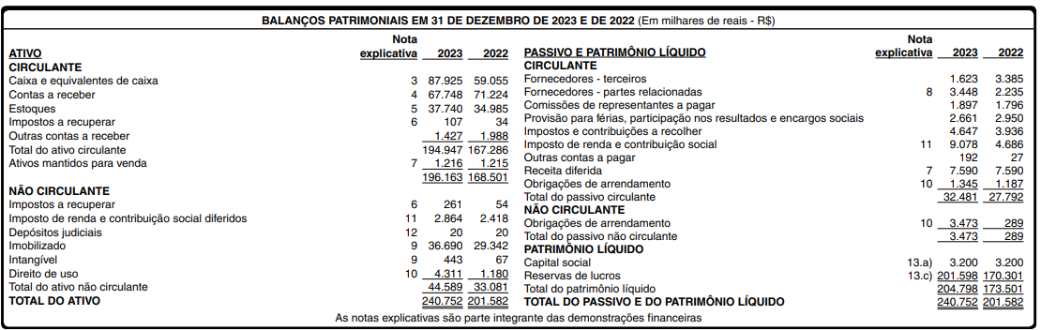
ANÁLISE DAS DEMONSTRAÇÕES
FINANCEIRAS
ANÁLISE DAS DEMONSTRAÇÕES FINANCEIRAS
Conservadora S.A. Indústria e Comércio

Slide 122
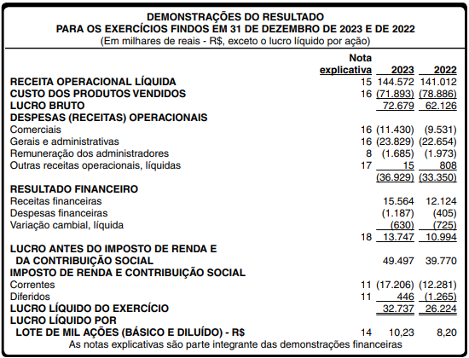
ANÁLISE DAS DEMONSTRAÇÕES
FINANCEIRAS
ANÁLISE DAS DEMONSTRAÇÕES FINANCEIRAS
Conservadora S.A. Indústria e Comércio

Slide 123
EXERCÍCIO
ANÁLISE DAS DEMONSTRAÇÕES FINANCEIRAS
Com bases nas demonstrações financeiras da Conservadora Indústria e Comércio S.A. calcular e analisar os principais índices financeiros, referentes a situação financeira e econômica da empresa.

Slide 124
EXERCÍCIO
ANÁLISE DAS DEMONSTRAÇÕES FINANCEIRAS
SITUAÇÃO FINANCEIRA
LIQUIDEZ ANO 2003 ANO 2002
Liquidez Geral = Ativo Circ.+Realiz.Longo Prazo Passivo Circ.+Exig. Longo Prazo
Liquidez Corrente = Ativo Circulante
Passivo Circulante
Liquidez Imediata = Disponibilidade
Passivo Circulante
Liquidez Seca = Ativo Circulante – Estoques
Passivo Circulante

Slide 125
EXERCÍCIO
ANÁLISE DAS DEMONSTRAÇÕES FINANCEIRAS
SITUAÇÃO FINANCEIRA
Estrutura de Capitais Ano 2003 Ano 2002
Participação de Capitais de Terceiros = Capitais de Terceiros
Patrimônio Liquido
Imobilização do Patrimônio Líquido = Ativo Permanente
Patrimônio Liquido

Slide 126

EXERCÍCIO
ANÁLISE DAS DEMONSTRAÇÕES FINANCEIRAS
SITUAÇÃO FINANCEIRA
Prazo Médio de Recebimento de Vendas 2003 2002
Duplicatas a Receber x 360 =
Vendas Brutas
Prazo Médio de Pagamento de Compras
*Fornecedores x 360 =
Compras
O valor de Compras é conseguido pela fórmula:
Estoque Final + Custo das Vendas - Estoque Inicial.
* Media dos Fornecedores Nacionais e Estrangeiros

Slide 127
EXERCÍCIO
ANÁLISE DAS DEMONSTRAÇÕES FINANCEIRAS
SITUAÇÃO ECONÔMICA
Rentabilidade ANO 2003 ANO 2002
Giro do Ativo = Vendas Liquidas
Ativo Total
Margem Liquida = Lucro Liquido
Vendas Liquidas
Rentabilidade do Ativo = Lucro Liquido
Ativo Total
Rentabilidade do Patr. liquido = Lucro Líquido
Patrimônio Liquido

Slide 128
ANÁLISE DE DESEMPENHO ECONÔMICO E FINANCEIRO
EBITDA
(Earnings Before Interest, Taxes, Depreciation and Amortization)
LAJIDA
(Lucro Antes de Juros, Impostos, Depreciação e Amortização)

Slide 129
ANÁLISE DE DESEMPENHO ECONÔMICO E FINANCEIRO
Exemplo:
Receita Liquida de Vendas...................$ 100.000
(-) Custos dos Produtos Vendidos.........($ 40.000)
Lucro Bruto.........................................$ 60.000
(-) Despesas Operacionais
Vendas..............................................($ 20.000)
Administrativas e Gerais......................($ 3.000)
Financeiras (juros).............................($ 2.000)
Depreciação.......................................($ 3.000)
Lucro Operacional................................$ 32.000

Slide 130
ANÁLISE DE DESEMPENHO ECONÔMICO E FINANCEIRO
CALCULO DO EBITDA
  Lucro operacional...........$ 32.000
  (+) Depreciação.............$ 3.000
  (+) Juros.......................$ 2.000
  EBITDA.........................$ 37.000

Slide 131
ANÁLISE DE DESEMPENHO ECONÔMICO E FINANCEIRO
Exercício:
Utilizando o Balanço Patrimonial e a Demonstração de Resultados da Conservadora S.A. Calcular e comentar o Ebitda da empresa.

Slide 132
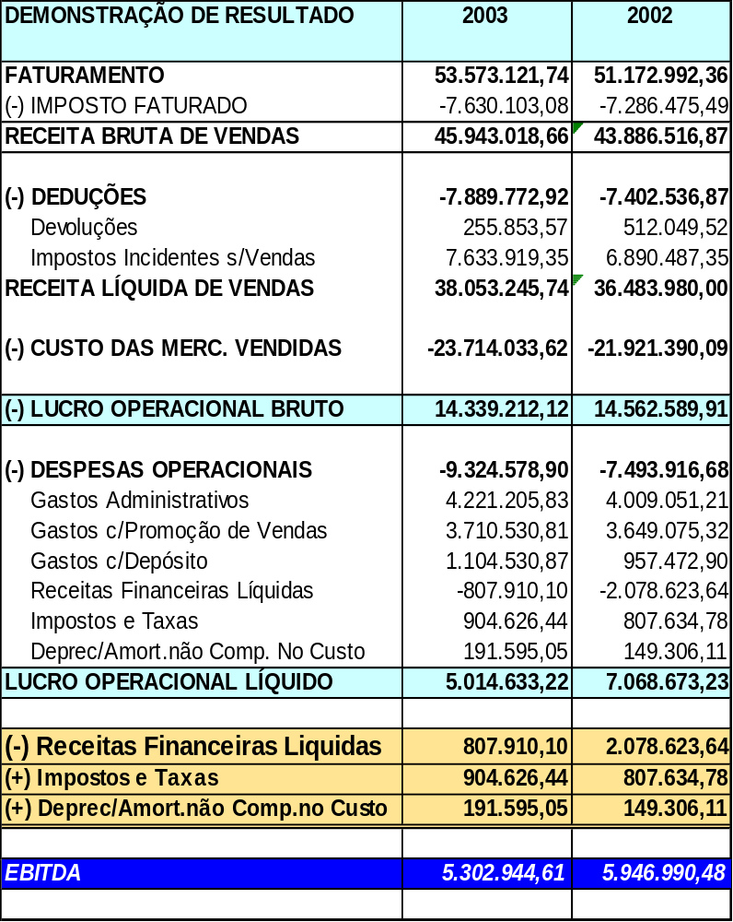
ANÁLISE DE DESEMPENHO ECONÔMICO E FINANCEIRO
Demonstração de Resultados
EBITDA

Slide 133
ANÁLISE DE DSEMPENHO
ECONÔMICO E FINANCEIRO
ANÁLISE DE DESEMPENHO ECONÔMICO E FINANCEIRO
*EVA (Economic Value Added)
Valor Econômico Adicionado
      Utilidade: Identificar o quanto foi efetivamente criado de valor para os acionistas em um determinado período de tempo.
      Criação de Valor = “Deixar o Acionista mais Rico”
      EVA = Lucro Operacional após o I. Renda – Custo de todo Capital empregado pela empresa na operação (capital próprio mais de terceiros)
      * Marca registrada e explorada pela Stern Stewart & Co.

Slide 134
ANÁLISE DE DESEMPENHO
ECONÔMICO E FINANCEIRO
ANÁLISE DE DESEMPENHO ECONÔMICO E FINANCEIRO
EVA POSITIVO = Acionistas interessados em continuar investindo no negócio.
EVA = ZERO OU NEGATIVO = Venda do controle, encerramento das atividades ou troca da Administração.

Slide 135
ANÁLISE DE DESEMPENHO
ECONÔMICO E FINANCEIRO
ANÁLISE DE DESEMPENHO ECONÔMICO E FINANCEIRO
Exercício:
Utilizando o Balanço Patrimonial e Demonstração de Resultados da Conservadora Indústria e Comércio
S.A. calcular e comentar sobre o Valor Econômico Adicionado para o ano 2003.
Considerando:
Custo de Capital de Terceiros = 12%a.a.
Custo de Capital Próprio = 14% a.a.

Slide 136
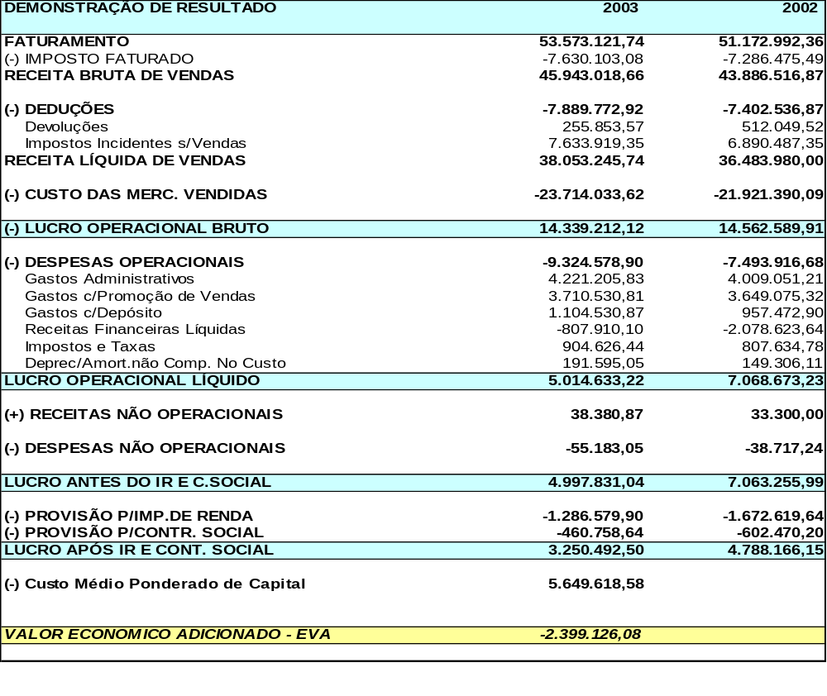
ANÁLISE DAS DEMONSTRAÇÕES FINANCEIRAS
Conservadora Indústria e Comércio S.A. Calculando o EVA

Slide 137
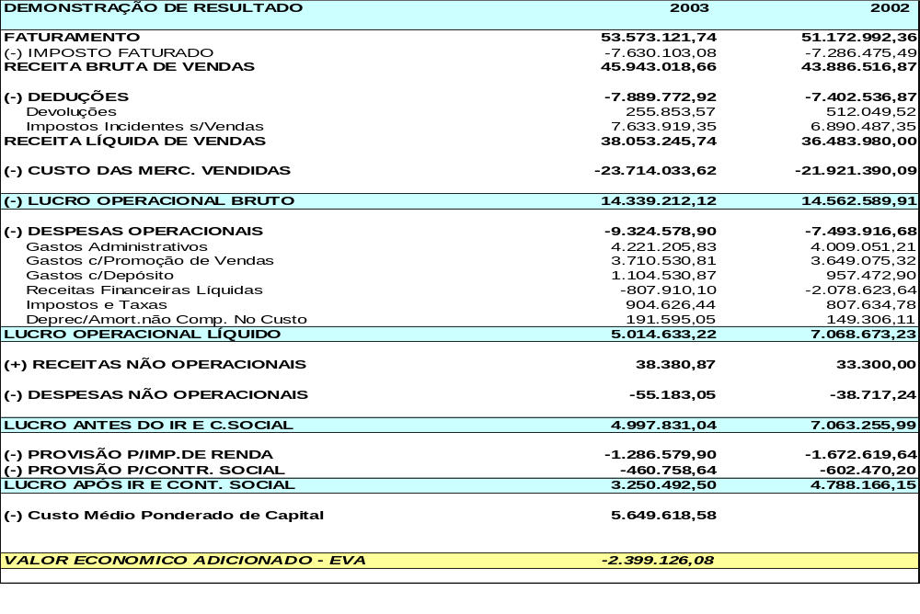
ANÁLISE DE DESEMPENHO
ECONÔMICO E FINANCEIRO
ANÁLISE DAS DEMONSTRAÇÕES FINANCEIRAS
Conservadora Indústria e Comércio S.A. Calculando o EVA

